Slide 1
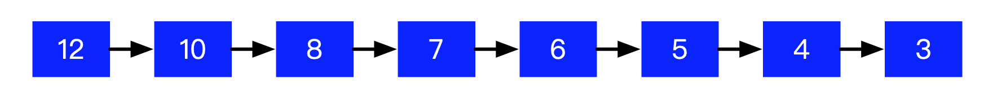
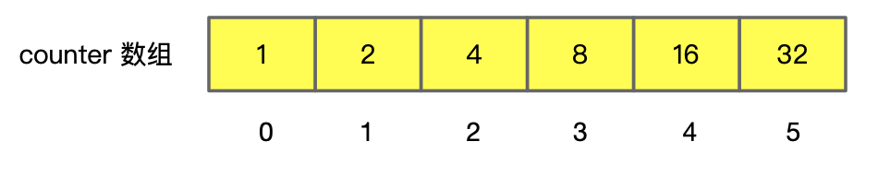
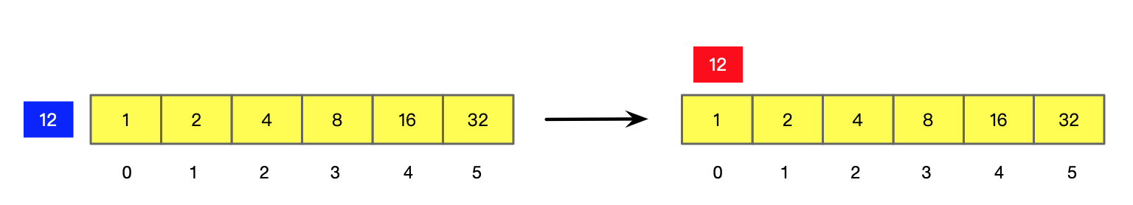
LeetCode 第 148 题：“单链表”自底向上实现“归并排序”题解示意图（1）
假设待排序的链表为：12 -> 10 -> 8 -> 7 -> 6 -> 5 -> 4 -> 3 -> NULL 。
在排序的过程中，使用一个 counter 数组，数组中的数字表示当前可以放置的链表结点数量的最大值，它是首项为 1 ，公比为 2 的等比数列。（在实际的编码中，我们并不用去判断链表的结点的个数。）
我们将链表的结点按顺序逐个脱离链表，放在 counter 数组合适的位置上。
首先取出链表的第 1 个结点，放在 counter 数组的索引为 0 的位置上。当前拿出的是结点 12，counter 数组的 0 号位置为空，直接放上去就好了。

Slide 2
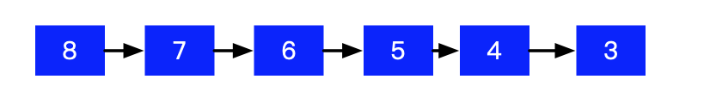
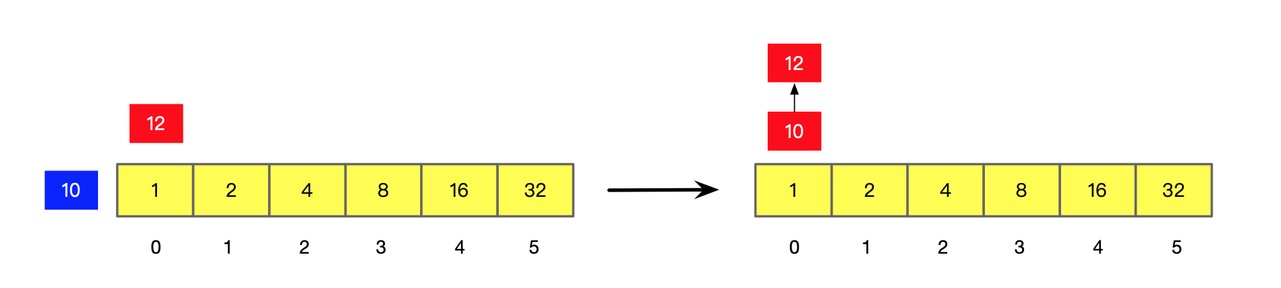
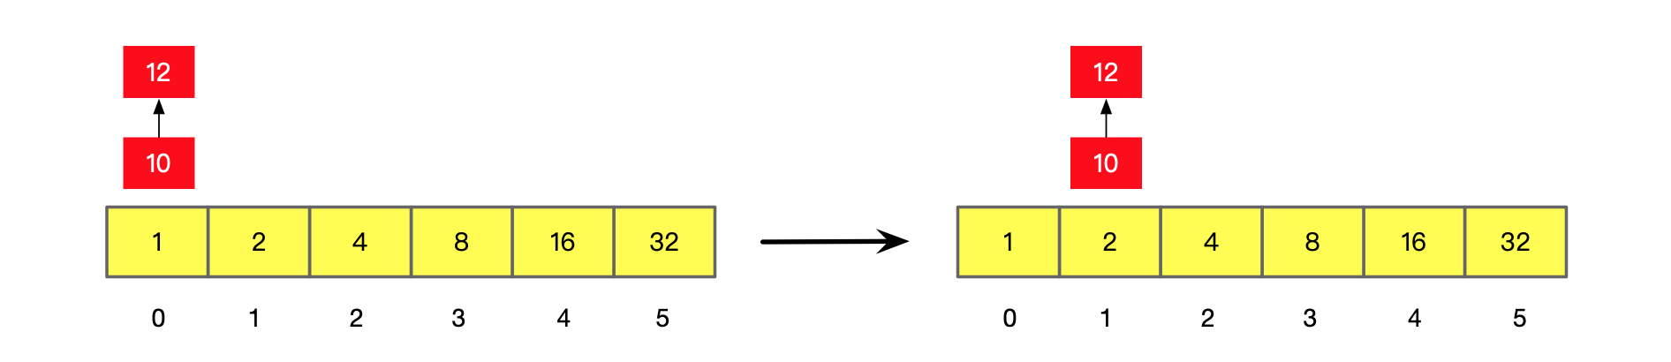
接下来拿出的是结点 10 ，单链表中剩下的结点是：
第 1 步：结点 10 尝试从 counter 数组的第 0 号索引开始放，发现有结点 12 占用着，于是做一次 merge 操作。
第 2 步：merge 以后，此时第 0 号索引已经存放了两个链表结点，超过了 counter 数组上的数字 1 ，此时就不能呆在原来的地方了，我们要把 merge 以后的结点后移一格，至于为什么这么做，请各位有点耐心，看到后面几步，就清楚了。
Notes:
取出待排序链表的第 2 个结点，我们看看 counter 数组的第 0 号索引位置，非空，马上进行归并操作，将归并的结果尝试放到 counter 数组的下一格（即 1 号索引位置），因为 1 号索引位置为空，所以可以放下。

Slide 3
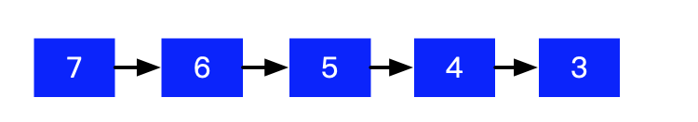
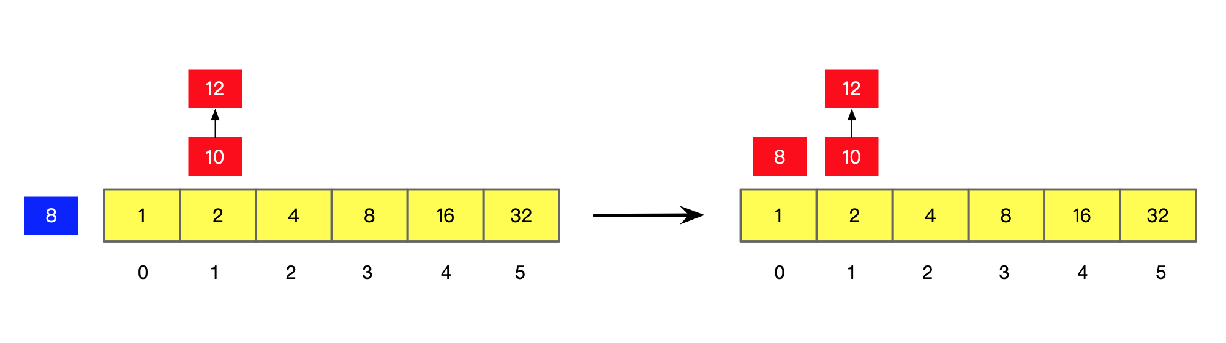
接下来拿出的是结点 8，单链表中剩下的结点是：
结点 8 尝试从 counter 数组的第 0 号索引开始放，发现空着，直接放了上去，这一步就这样。

Slide 4
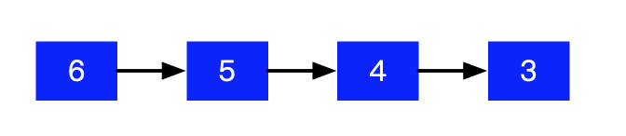
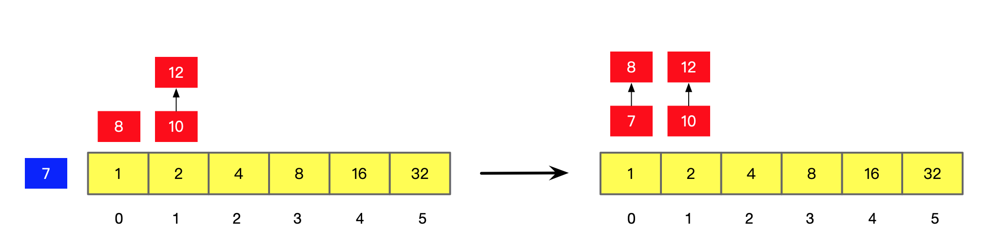
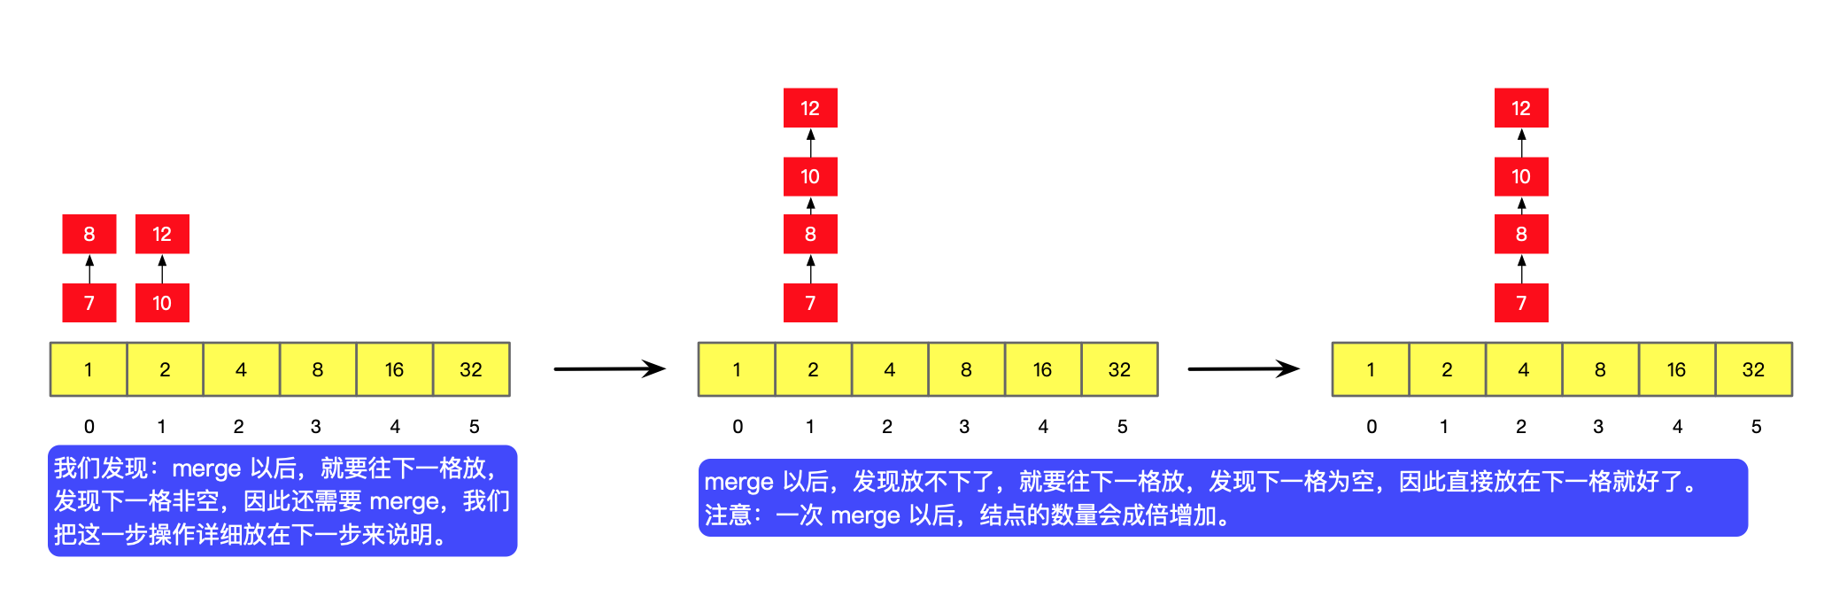
接下来拿出的是结点 7，单链表中剩下的结点是：
第 1 步，结点 7 想放在 counter 数组的 0 号索引位置，发现有结点占着，因此需要和这个结点 merge 一下。此时我们发现：0 号索引的元素个数超过了 1 ，就要往 1 号索引位置放，还要再 merge 一下。merge 以后，1 号索引的元素个数超过了 2，就得接着往 2 号索引位置放。看到这里，你是不是已经发现了规律。别急，我会讲完。
第 2 步，按照第 1 步后半句所说，进行移动、merge、再移动，如图所示。
merge
移动
再移动

Slide 5
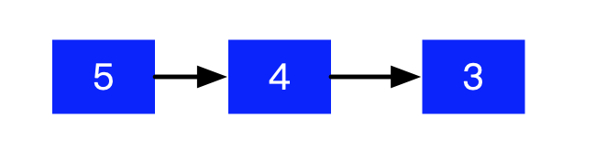
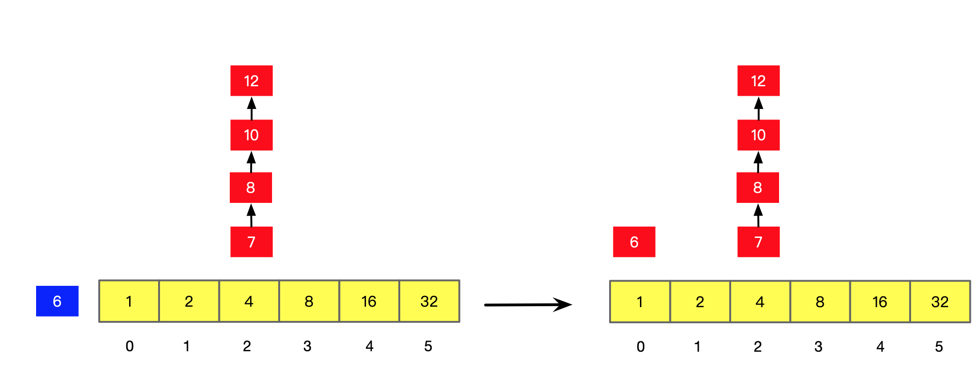
接下来拿出的是结点 6，单链表中剩下的结点是：
结点 6 尝试从 counter 数组的第 0 号索引开始放，发现空着，直接放了上去，这一步就这样。

Slide 6
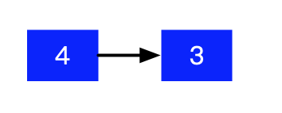
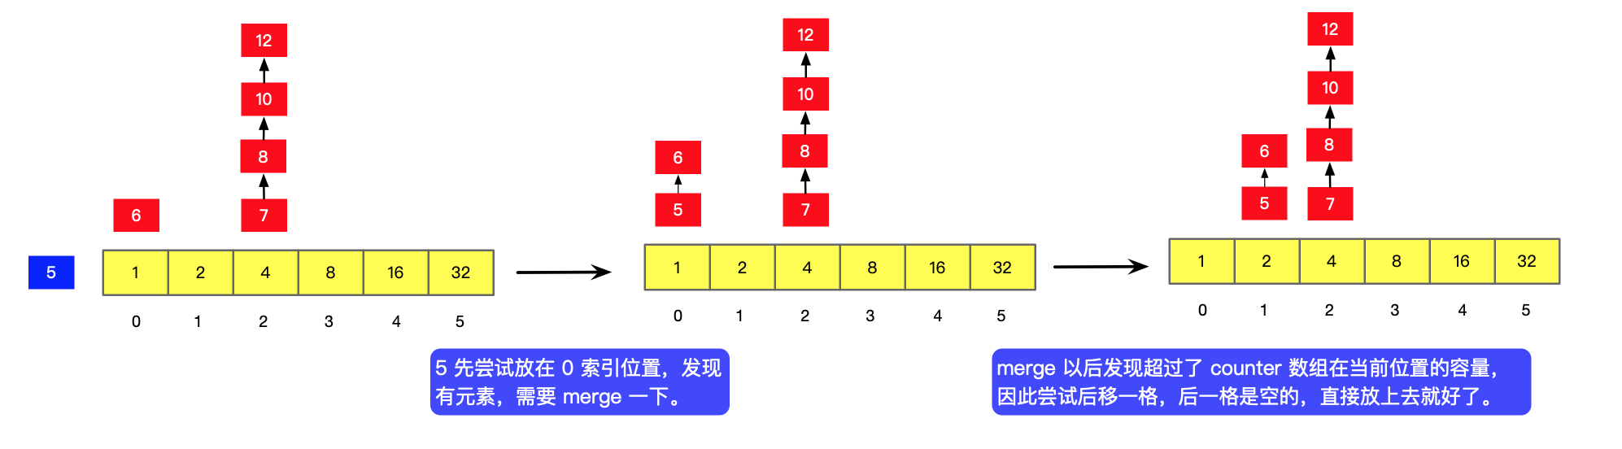
接下来拿出的是结点 5 ，单链表中剩下的结点是：
第 1 步：结点 5 尝试从 counter 数组的第 0 号索引开始放，发现有结点 6 占用着，于是做一次 merge 操作。
第 2 步：merge 以后，此时第 0 号索引已经存放了两个链表结点，超过了 counter 数组上的数字 1 ，此时就不能呆在原来的地方了，我们要把 merge 以后的结点尝试后移一格，后一个是空的，直接放上去就好了。
第 1 步
第 2 步
Notes:
取出待排序链表的第 2 个结点，我们看看 counter 数组的第 0 号索引位置，非空，马上进行归并操作，将归并的结果尝试放到 counter 数组的下一格（即 1 号索引位置），因为 1 号索引位置为空，所以可以放下。

Slide 7

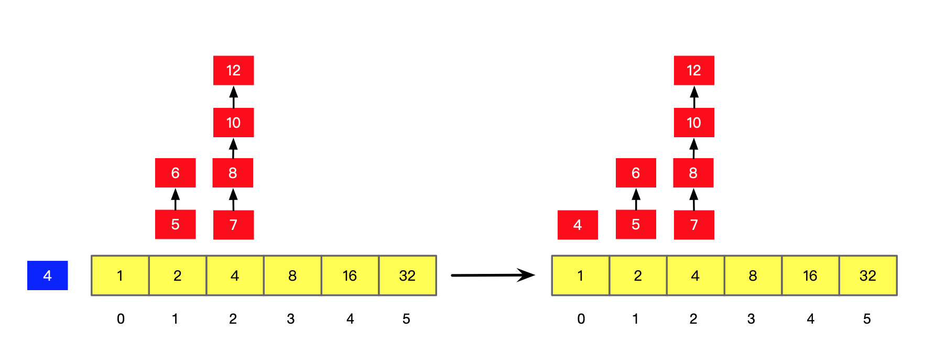
接下来拿出的是结点 4，单链表中剩下的结点是：
结点 4 尝试从 counter 数组的第 0 号索引开始放，发现空着，直接放了上去，这一步就这样。
接下来拿出的是结点 3，此时单链表中的结点全部用完。
第 1 步：结点 3 尝试在 counter 数组的 0 号索引位置，发现有 0 号索引位置有链表占着，因此需要和这个链表 merge 一下。
第 2 步：此时我们发现 0 号索引的元素个数超过了 1 ，就要 merge 以后尝试往 1 号索引位置放，发现 1 号索引位置有链表占着，因此需要和这个链表 merge，merge 以后发现 1 号索引的元素个数超过了 2，就得接着尝试往 2 号索引位置放。
第 3 步：发现 2 号索引位置有链表占着，还得和这个链表 merge ， merge 以后，2 号索引的元素个数超过了 4，就得接着尝试往 3 号索引位置放。
第 4 步：3 号索引位置为空，直接放上去就好了。

Slide 8
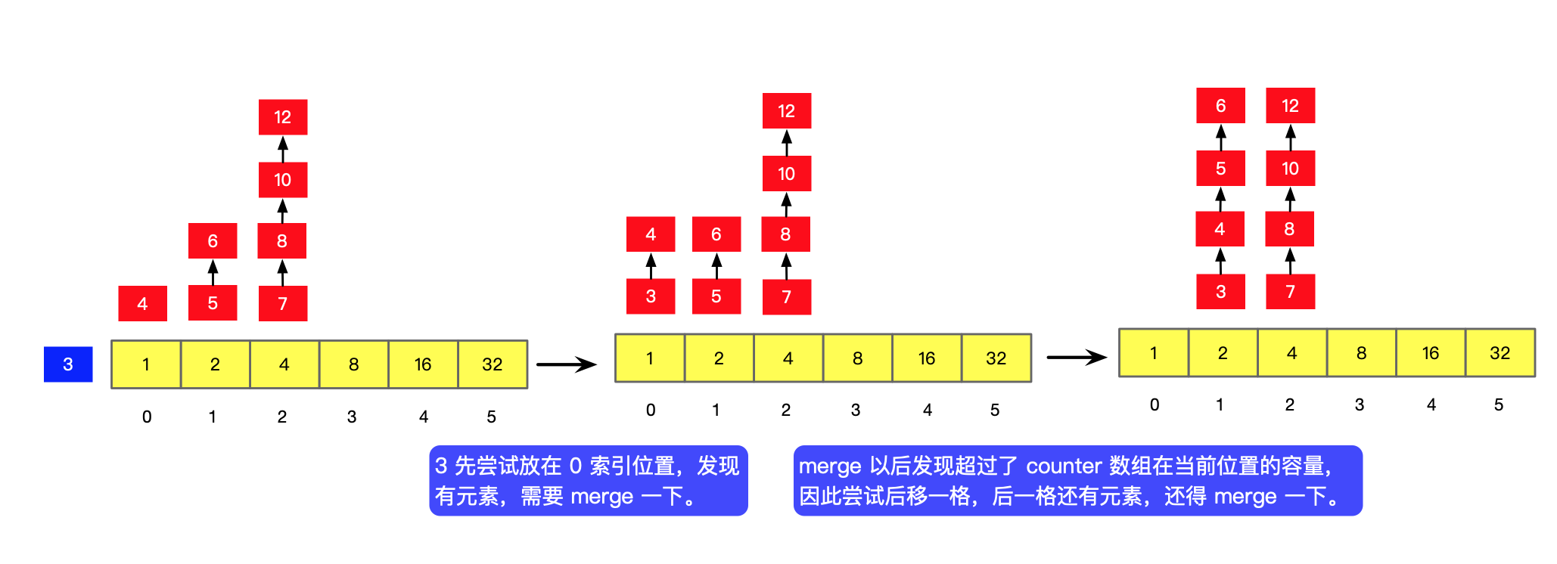
第 1 步
第 2 步

Slide 9
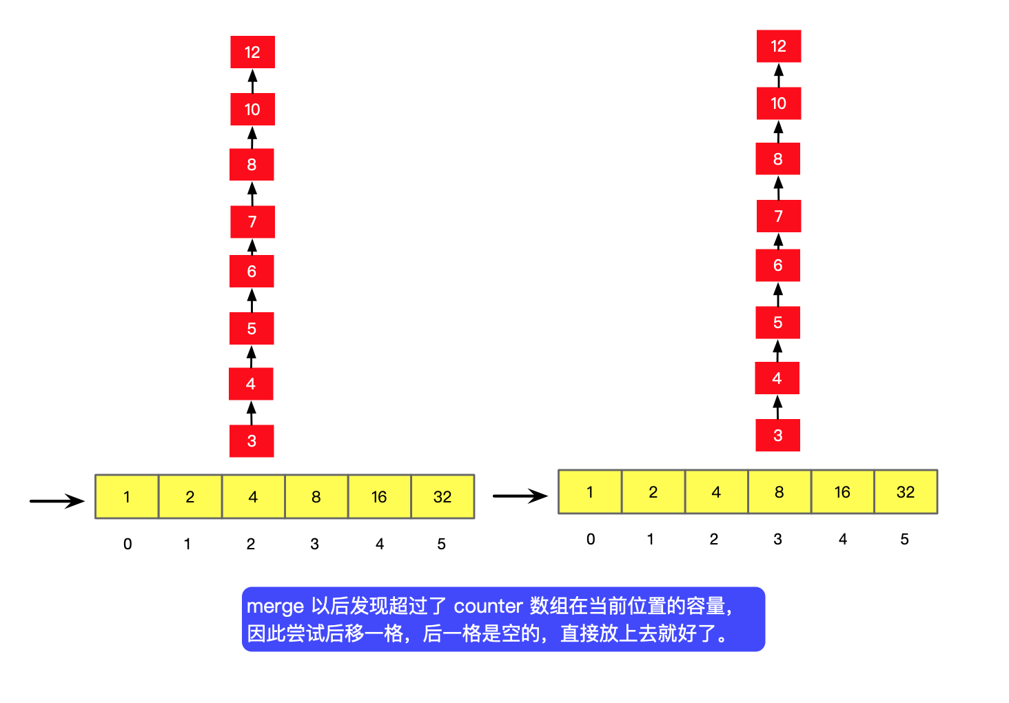
第 3 步
第 4 步
最后一步，原始链表中的结点都用完以后，需要把 counter 数组上的所有有序链表再依次 merge 一下，就完成了排序。

